Slide 1
圈子功能实现

Slide 2
通用设置
MongoDB相关概念
SpringBoot整合MongoDB完成CRUD
今日佳人

Slide 3
推荐好友列表
MongoDB集群
发布动态
查询动态

Slide 4
推荐好友列表
01

Slide 5
推荐好友列表
需求分析
推荐好友：分页形式查询推荐的用户列表，根据评分排序显示

Slide 6
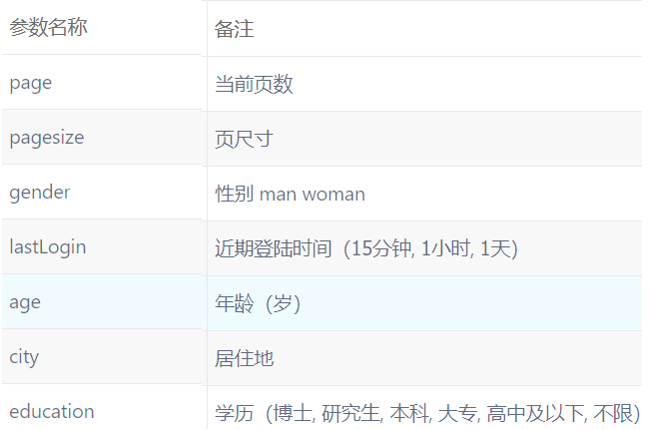
推荐好友列表
接口定义
 | 说明
接口路径 | /tanhua/recommendation
请求方式 | GET
请求头 | Authorization
请求参数 | RecommendUserDto
响应结果 | ResponseEntity<PageResult>
{ "counts": 4182 , "pagesize": 24 , "pages": 13 , "page": 4 , "items": [ { "id": 4998 , "avatar": "avatar_4.png" , "nickname": "黑马小妹" , "gender": "woman" , "age": 21 , "tags": [ "单身" , ] , "fateValue": 81 } ] }

Slide 7
推荐好友列表
代码调用过程
服务消费者（tanhua-app-server）
服务提供者（tanhua-dubbo-mongo）
Controller层
Service层
API层
发送http请求
RPC框架
dubbo
获取请求参数
调用service业务处理
构造ResponseEntity返回
业务逻辑处理
引入dubbo服务
封装VO
提供基础数据服务
调用MongoTemplate操作

Slide 8
推荐好友列表
获取请求参数
Service调用API分页查询推荐列表
调用API查询分页列表
根据推荐用户id查询用户详情
构造VO对象
API层完成分页查询

Slide 9
推荐好友列表
频繁调用UserInfoAPI查询是否存在效率问题
代码如何优化

Slide 10
推荐好友列表
代码优化
在UserInfoAPI中根据条件一次性查询所有用户列表
Service层进行数据筛选

Slide 11
推荐好友列表
推荐好友列表
代码优化

Slide 12
MongoDB集群
02
单点问题分析
副本集群
分片集群

Slide 13
MongoDB集群
单点问题分析
单机Mongodb并不适用于企业场景，存在两个问题亟需解决
单点故障
单一MongoDB提供服务，在服务器宕机时造成整体应用崩溃
海量数据存储
单一MongoDB，并不能支持海量数据存储
客户端
客户端
MongoDB
MongoDB
最大仅支持500GB
1TB数据存储

Slide 14
MongoDB集群
集群概述
为了解决单点故障和海量数据存储问题，MongoDB提供了三种集群形式来支持
Master-Slaver（主从集群）： 是一种主从副本的模式，目前已经不推荐使用
Replica Set （副本集群）：模式取代了 Master-Slaver 模式，是一种互为主从的关系。可以解决单点故障问题
Sharding （分片集群）：可以解决单点故障和海量数据存储问题
注意事项
企业中一般由专业人员部署构建集群，故MongoDB集群不需要自行搭建，
学习集群需要理解各个集群的特点以及适用场景即可

Slide 15
MongoDB集群
副本集群-执行原理
包括主节点和副本节点/从节点
主节点只能有一个，可以完成数据读写操作
副本节点可以有多个，只能完成读操作
多节点间有心跳检测，并进行数据同步
主节点宕机后，副本节点选举新的主节点
数据副本
从节点
客户端
主节点
心跳
数据副本
从节点
副本集群

Slide 16
MongoDB集群
副本集群-执行原理
当主节点挂掉后，副本节点会进行选举，从中选举出一个新的主节点
数据副本
主节点
从节点
主节点
主节点
主节点
选举
主节点
心跳
数据副本
从节点
副本集群

Slide 17
MongoDB集群
副本集群-测试
讲师课上演示即可，学员无需测试
使用工具连接MongoDB集群
测试主从节点数据同步
测试从节点选主
使用SpringData-Mongo完成集群测试

Slide 18
MongoDB副本集群
单点故障
适用于中小型应用（数据量适中）
故障转移
读写分离

Slide 19
MongoDB集群
副本集群
副本集群：多个服务器存储相同的数据保证可靠性。
MongoDB
MongoDB
MongoDB
MongoDB副本集群

Slide 20
MongoDB集群
分片集群
Sharding （分片集群）该模式适合处理大量数据，它将数据分开存储，不同服务器保存不同的数据，所有服务器数据的总和即为整个数据集。
Share A
256GB
Share B
256GB
分片集群
1TB
Share C
256GB
Share D
256GB

Slide 21
MongoDB集群
分片集群-内部结构
分片服务（Shard Server）
配置服务（Config Server）
路由服务（Route Server）
分片集群
分片服务1
客户端
路由服务
分片服务2
分片服务3
配置服务

Slide 22
MongoDB集群
分片集群-内部结构
分片服务（Shard Server）
分片集群
分片服务1
客户端
路由服务
分片服务2
分片服务3
配置服务

Slide 23
MongoDB集群
分片集群-内部结构
分片服务（Shard Server）
配置服务（Config Server）
分片集群
分片服务1
客户端
路由服务
分片服务2
分片服务3
配置服务
读取集群分片配置

Slide 24
MongoDB集群
分片集群-内部结构
分片服务（Shard Server）
配置服务（Config Server）
路由服务（Route Server）
分片集群
分片服务1
客户端
存/取
路由服务
分片服务2
加
载
分
片
配
置
分片服务3
配置服务

Slide 25
MongoDB集群
分片集群
分片集群-内部结构
分片服务1
分片服务（Shard Server）
配置服务（Config Server）
路由服务（Route Server）
客户端
路由服务
分片服务2
分片服务3
配置服务
注意事项
为了保证每个服务的高可用，需要服务配置副本集群，这里仅以单节点为例

Slide 26
MongoDB集群
路由服务如何获取文档的分片服务器位置呢？

Slide 27
MongoDB集群
分片集群-分片策略
MongoDB通过分片策略，决定数据存储的分片服务器。mongodb有两种分片策略，根据集合字段来指定。
范围指定
将指定字段的数据按照范围进行划分，根据范围获取分片服务器
数据Hash
将指定字段的数据进行Hash计算，获取存储的分片服务器
0
1-35
分片服务1
分片服务1
1
36-70
分片服务2
路由服务
分片服务2
路由服务
查询年龄小于30的数据
查询id为5的数据
对id进行hash运算=17
index = 17 % 3 = 2
70+
2
分片服务3
分片服务3

Slide 28
MongoDB集群
分片集群-测试
讲师课上演示即可，学员无需测试
使用工具连接MongoDB集群
使用SpringData-Mongo完成集群测试
批量保存1000条记录
查看各个分片服务器数据

Slide 29
MongoDB分片集群
支持海量数据存储
分片集群内部结构
分片策略

Slide 30
圈子功能
03
需求分析
表设计
发布动态
我的动态

Slide 31
圈子功能
需求分析
探花交友项目中的圈子功能，类似微信的朋友圈
发布动态
浏览好友、个人、推荐动态
动态互动如：点赞、评论、喜欢等

Slide 32
圈子功能
对于圈子功能的实现，其包含如下业务特点
海量数据，读多写少
个性化的业务需求
互动数据，动态数据规模极大
数据价值低
指定好友可见/不可见
非好友内容不可见

Slide 33
圈子功能
表结构设计
查看个人发布的动态
查看好友发布的动态
后续版本指定好友可见/不可见

Slide 34
圈子功能
表结构设计-1
最简单的设计思路，包含好友表与动态表。
保存动态时，向动态表添加记录即可
查询好友动态时
先查询当前用户的所有好友
根据好友，查询好友发布的所有动态
动态表
{
user:王五
content: 动态…
}
1
张三
动态…….
发布动态
2
李四
动态…….
好友动态
根据好友查询动态
3
王五
动态…….
返回动态1和动态2
好友表
主键 | 用户 | 好友
1 | 王五 | 张三
2 | 王五 | 李四
根据用户查询好友
返回：张三，李四

Slide 35
圈子功能
表结构设计-1
优点
开发难度较小
易于理解
缺点
动态对特定好友可见/不可见，实现难度较大
效率较低

Slide 36
圈子功能
表结构设计-2
基于设计1的改造版本，在动态表中添加可见人字段
保存动态
查询当前用户好友
保存动态，将可见好友存入动态表
查询好友动态
动态表
id | 用户 | 正文
1 | 张三 | xxx | 王五,李四
可见人列表
发布动态
好友动态
2 保存动态
根据可见人查询
2 王五 yyy 张三,李四
好友表
主键 | 用户 | 好友
1 | 王五 | 张三
2 | 王五 | 李四
1 根据用户查询好友

Slide 37
圈子功能
表结构设计-2
优点
开发难度较小
可以完成所有业务功能
缺点
效率较低
索引空间占用
分片服务1
客户端
路由服务
分片服务2
分片服务3
Mongo分片集群

Slide 38
圈子功能
表结构设计-3
动态表
时间线表保存好友发布的动态。
发布动态
查询好友动态
主键 | 用户 | 正文
2、查询1号动态详情
2、保存动态
1 王五 动态…
时间线表
id | 用户 | 动态
好友动态
3、时间线表保存数据
好友
发布动态
1、查询时间线表
1 王五 1 张三
2 王五 1 李四
好友表
主键 | 用户 | 好友
1 | 王五 | 张三
2 | 王五 | 李四
1、查询好友

Slide 39
圈子功能
表结构设计-3
优点
可以完成所有业务功能
数据结构清晰
缺点
开发难度较复杂
分片规则
动态表：根据用户id分片
时间线表：根据好友id分片
注意事项
本次课程采用第三种设计方式，同时也是业内常见的设计，通过冗余数据提升查询性能
Mongodb可以通过拓展分片支持海量数据

Slide 40
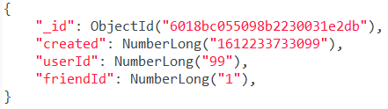
圈子功能
表结构
好友关系表（friends）：
注意事项
userId：当前操作用户的id，friendId：好友的用户id
一个用户可以有多个好友

Slide 41
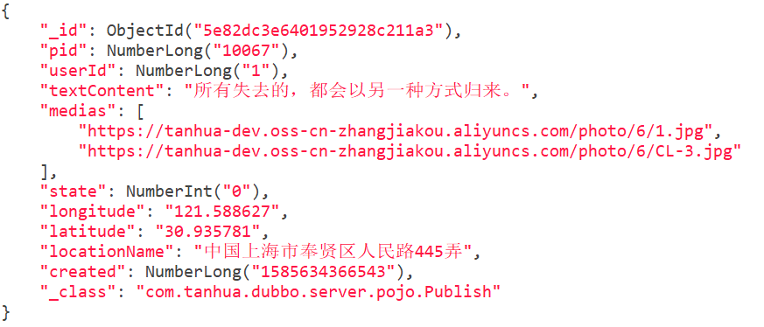
圈子功能
表结构
动态表（movement）：

Slide 42
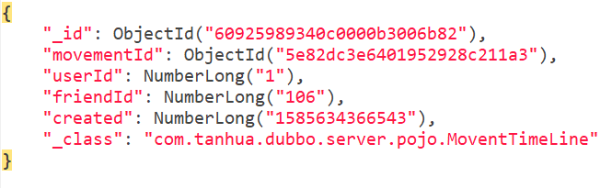
圈子功能
表结构
时间线表（movement_timeline）：
注意事项
userId：动态发布人id，friendId：好友的用户id，
movementId：动态id

Slide 43
圈子功能
发布动态-接口说明
 | 说明
接口路径 | /movements
请求方式 | POST
请求参数 | Movements，imageContent
响应结果 | ResponseEntity<void>
{ "textContent": "好好学习，天天向上", "location": "北京金燕龙", "longitude": 23, "latitude": 27 }
注意事项
imageContent：文件列表，通过MultipartFile接收

Slide 44
圈子功能
发布动态-业务流程
发送请求
文件上传阿里云
是否成功
是
保存动态数据
查询好友列表
否
结束
保存时间线数据

Slide 45
圈子功能
发布动态
案例：实现动态发布功能
搭建提供者环境
编写实体类
编写API接口与实现类
编写Controller获取请求参数
编写Service完成数据封装
文件上传阿里云oss
调用API完成动态发布
API层完成发布动态功能
保存动态数据
查询好友列表
时间线表保存数据

Slide 46
圈子功能
发布动态-业务流程
发送请求
文件上传阿里云
是否成功
是
保存动态数据
查询好友列表
否
结束
保存时间线数据

Slide 47
圈子功能
大量的时间线数据同步写入的问题如何解决？

Slide 48
圈子功能
发布动态-异步处理
同步调用
保存动态详情
保存时间线数据
异步线程的方式调用
同步：就是在发出一个调用时，在没有得到结果之前， 该调用就不返回
异步：调用在发出之后，这个调用就直接返回了，没有返回结果

Slide 49
圈子功能
发布动态-异步处理
@Async： Spring提供的异步处理注解，被此注解标注的方法会在新的线程中执行，其实就相当于我们自己new Thread。

Slide 50
圈子功能
@Async的适用步骤步骤
①：引导类中使用@EnableAsync注解开启异步调用
②：在方法上加上@Async注解（标明要异步调用）
@SpringBootApplication @EnableAsync public class SpringAsyncApplication { }
@Async //标注使用 public void asyncMethod() { System.out.println("异步处理 " + Thread.currentThread().getName()); }

Slide 51
圈子功能
表结构设计
发布动态的业务流程

Slide 52
圈子功能
03
需求分析
表设计
发布动态
我的动态

Slide 53
圈子功能
我的动态-需求分析
查询我的动态，相当于根据指定用户id，查询此用户的动态记录。
仅需要查询动态表

Slide 54
圈子功能
我的动态-接口说明
 | 说明
接口路径 | /movements/all
请求方式 | GET
请求参数 | page,pagesize,userId
响应结果 | ResponseEntity<PageResult>
{ "counts": 2698, "pagesize": 17, "pages": 7, "page": 60, "items": [ { "userId": 2381, "nickname": "相思落无声", "gender": "woman", "age": 25, "textContent": "动态", "imageContent": [ "https://123.png" ], "createDate": "10分钟前", "likeCount": 56, "commentCount": 78, "loveCount": 67, "hasLiked": 0, "hasLoved": 0 } ] }
page: 页码 pagesize: 查询条数 userId: 用户ID

Slide 55
圈子功能-我的动态
构建vo对象
API层根据当前用户id查询动态数据
Service根据API接口封装VO对象

Slide 56
推荐好友列表
MongoDB集群
圈子功能实现

Slide 57
探花交友
完成推荐用户列表查询
完成发布动态功能
完成查询我的动态功能

